Slide 1
Непрерывный процесс совершенствования

Slide 2
Основные бизнес-процессы компании SpaceX
Разработка и производство ракетных запускающих систем
Тестирование и калибровка запускающих систем перед использованием
Организация отправки и доставки грузов на космические станции
Контроль и обслуживание космических станций
Планирование и координация миссий на Марс
Организация контрактов и сотрудничества со спутниковыми компаниями
Вовлечение и обучение персонала для выполнения миссий на Марс и другие космические проекты
Инженерная деятельность и научно-исследовательская работа в области космических технологий.

Slide 3
Поддерживающие бизнес-процессы компании SpaceX
Управление производственными и складскими запасами
Осуществление закупок и поставок материалов и оборудования
Финансовое планирование и управление бюджетом
Кадровое делопроизводство и управление персоналом
Маркетинговые исследования и разработка маркетинговых стратегий
Продажа и маркетинг услуг космической промышленности
Организация и контроль договоров и соглашений с партнерами и клиентами
Информационное обеспечение и управление ИТ-инфраструктурой
Управление рисками и обеспечение безопасности промышленности
Корпоративное управление

Slide 4
Декомпозиция процесса технического проектирования при разработке программного обеспечения
Составление технического задания.
Анализ проекта и требований заказчика
Определение целей и задач
Описание проекта
Описание технических решений
Формулирование технических требований
Описание плана и мероприятий на разработку
Контроль качества
Разработка архитектуры и дизайна системы;
Определение функциональных требований
Разработка архитектуры системы:
Сбор и анализ требований к системе. В этой операции определяются основные цели и функциональные требования к системе, а также ее ограничения.
Выбор архитектурного стиля. Как правило, на этом этапе выбирается подходящий архитектурный стиль, который будет использоваться при разработке системы. Это может быть, например, клиент-серверная архитектура, веб-ориентированная архитектура, микросервисная архитектура и т.д.

Slide 5
Декомпозиция процесса технического проектирования при разработке программного обеспечения
Проектирование компонентов системы. На этом этапе разрабатывается описание компонентов системы, их взаимодействие и структура. Эта операция является основной частью всего процесса разработки архитектуры системы.
Тестирование и проверка разработанной архитектуры. На этом этапе проверяется соответствие архитектуры системы заданным требованиям. Если необходимые изменения, они вносятся на этом этапе.
Документирование архитектуры. В последней операции разработанная архитектура системы документируется и доводится до сведения всех участников проекта.
Определение технической архитектуры
Разработка интерфейса взаимодействия
Разработка схемы БД
Документирование
Определение структуры и интерфейсов компонент;
Сбор и анализ информации о требованиях
Разработка структуры
Создание моделей данных
Разработка интерфейса
Тестирование
Документирование

Slide 6
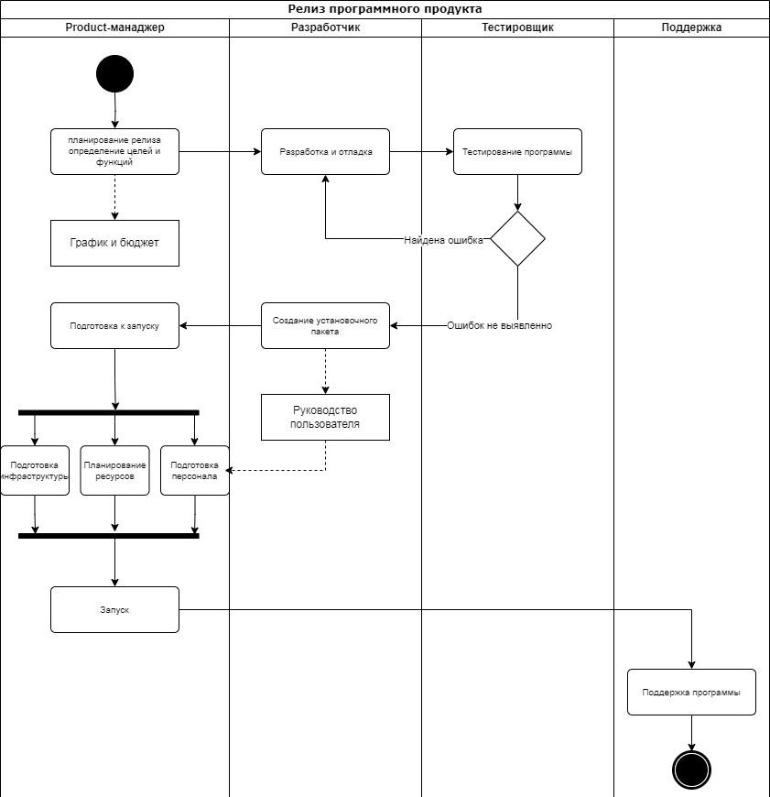
Описание процесса релиза программного продукта

